Slide 1


CARTILLA SUMINISTROS PARA GUIAS, EYE

Slide 2
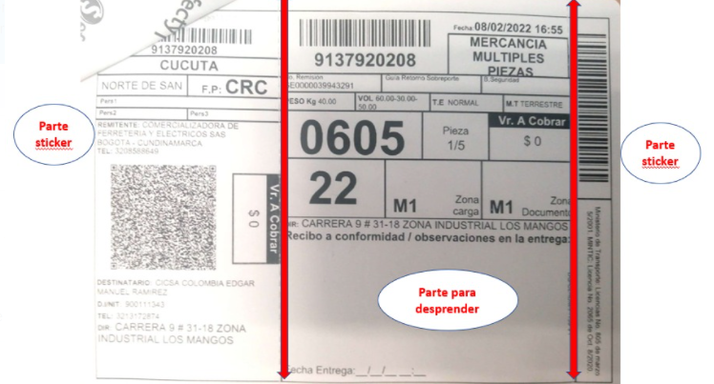
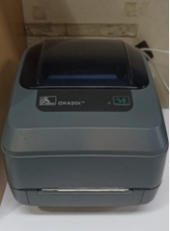
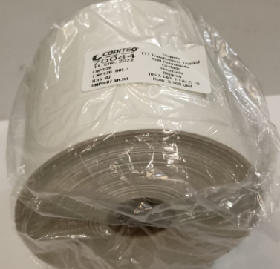
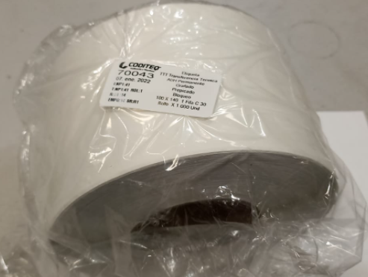
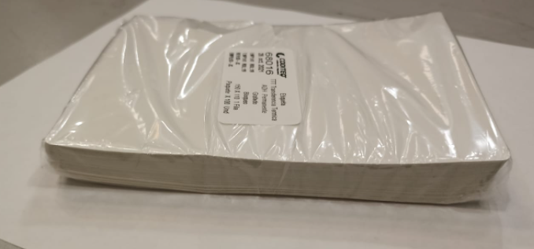
Guía contado crédito estándar

Slide 3
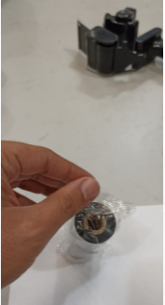
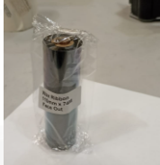
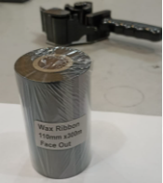
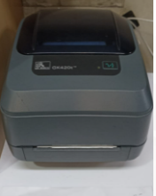
Cinta Impresora Zebra

Slide 4
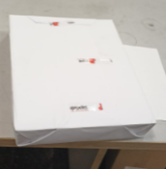
Papel Microperforado o papel troquelado resma por 500 hojas

Slide 5
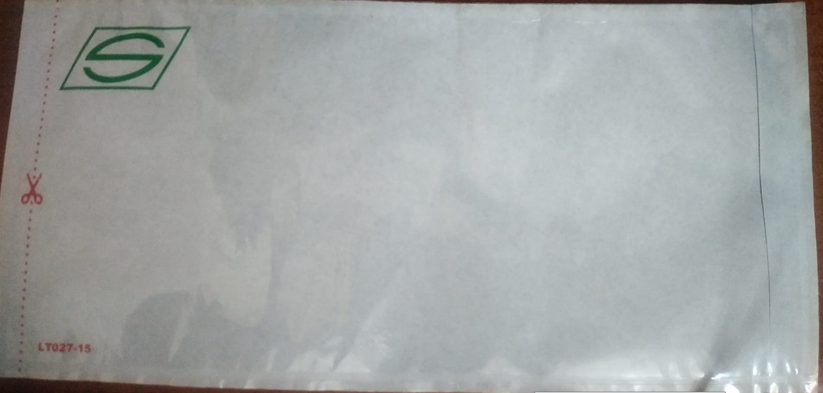
Bolsa adhesiva guía
Mínimo 100 unidades

Slide 6
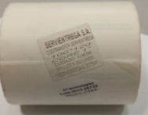
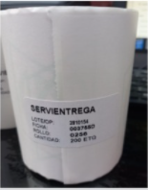
Rollo guía crédito

Slide 7
Formato a utilizar para estas solicitudes
Estas solicitudes se realizan a back a través del aplicativo GLPI

Slide 8
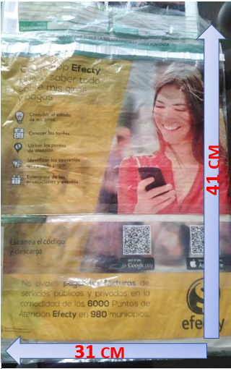
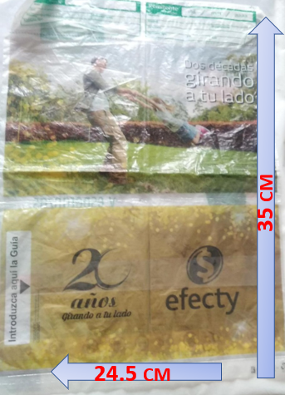
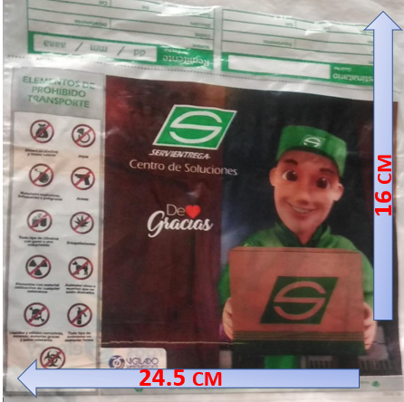
Medidas bolsas Golden
MEDIA CARTA
24,5 X 16 CM
OFICIO
24,5 X 35
EXTRA OFICIO
31 X 41 CM

Slide 9
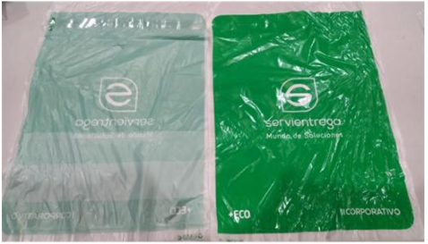
Bolsa logo Servientrega
“Bolsa Logo Corporativa” medidas 32x42x4.5 cm” mínimo 100 unidades

Slide 10
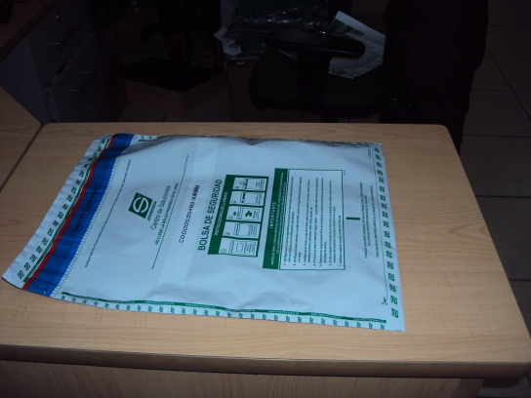
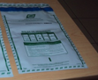
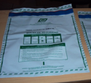
Bolsa de seguridad
Carta
Oficio
Extra oficio

Slide 11
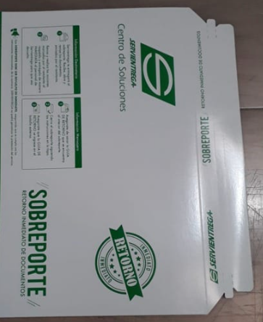
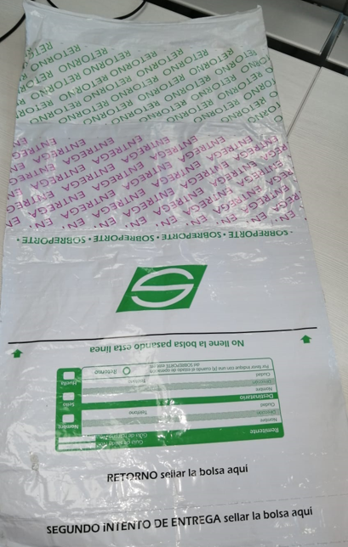
Sobreporte de papel
Bolsa sobreporte

Slide 12
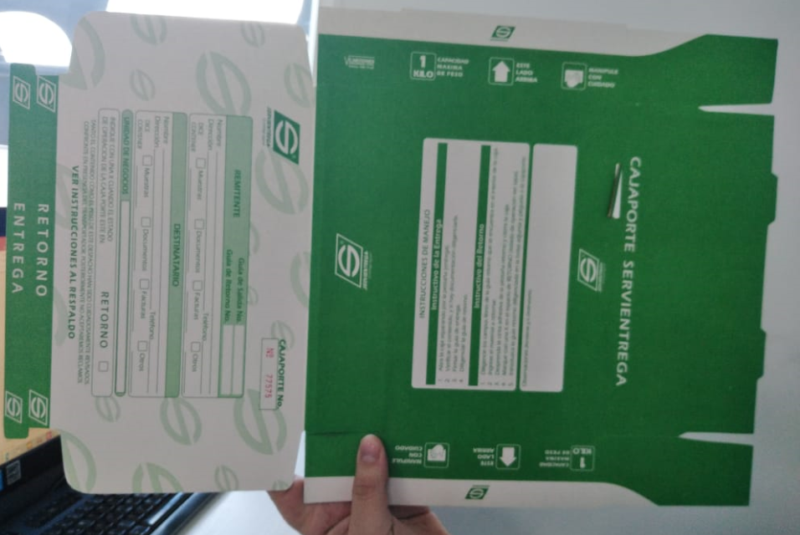
Cajaporte
En la caja el peso es de 1 kilogramo

Slide 13
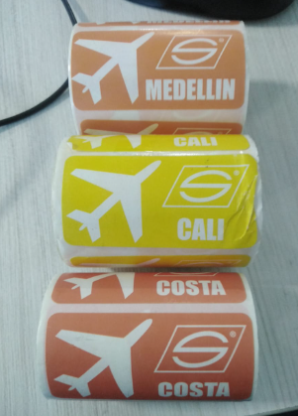
Sticker aéreo
Mínimo 100 unidades

Slide 14
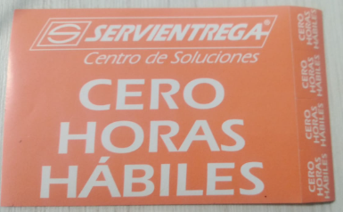
Sticker delicado
Mínimo 100 unidades

Slide 15
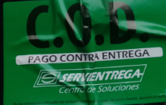
Sticker logística para cobro
Mínimo 100 unidades

Slide 16
GRACIAS

